Slide 1
Исследовательский проект БЛОКИ
Основополагающий вопрос:
Великий Архимед говорил: «Дайте мне точку опоры и я подниму Землю!
А любое ли тело можно поднять с помощью блоков?

Slide 2
ПЛАН
Изучить теорию использования блоков.
Рассчитать выигрыш в силе и КПД, используя «золотое правило» механики для систем блоков.
Сделать вывод о рациональном использовании систем блоков и ответить на основополагающий вопрос.

Slide 3
Блок - это колесо с желобом по окружности для каната или цепи, ось которого жестко прикреплена к стене или потолочной балке. Грузоподъемные устройства обычно используют не один, несколько блоков.

Slide 4
Неподвижный блок Архимед рассматривал как равноплечий рычаг. Момент силы, действующей с одной стороны блока, равен моменту силы, приложенной с другой стороны блока. Одинаковы и силы, создающие эти моменты. Выигрыш в силе при этом отсутствует, но такой блок позволяет изменить направление действия силы, что иногда необходимо.

Slide 5
Подвижный блок Архимед принимал за неравноплечий рычаг, дающий выигрыш в силе в 2 раза. Относительно центра вращения действуют моменты сил, которые при равновесии должны быть равны.

Slide 6
Блок не дает выигрыша в работе, подтверждая "золотое правило" механики. В этом легко убедиться, обратив внимание на расстояния, пройденные рукой и гирей.

Slide 7
Построим систему из неподвижного и подвижного блоков, измерим вес тела Р, силу тяги F, высоту подъема груза H, путь, пройденный динамометром S.

Slide 8
Рассчитаем выигрыш в силе К1=Р1/F1=2,3Н./1,2Н=2.Рассчитаем проигрыш в расстоянии N1=S1/H1=0,75м /0,4м =2 Рассчитаем КПД= Ап/Аз*100%=(2,3Н*0,4м/1,2Н*0,75м)*100%=94%

Slide 12
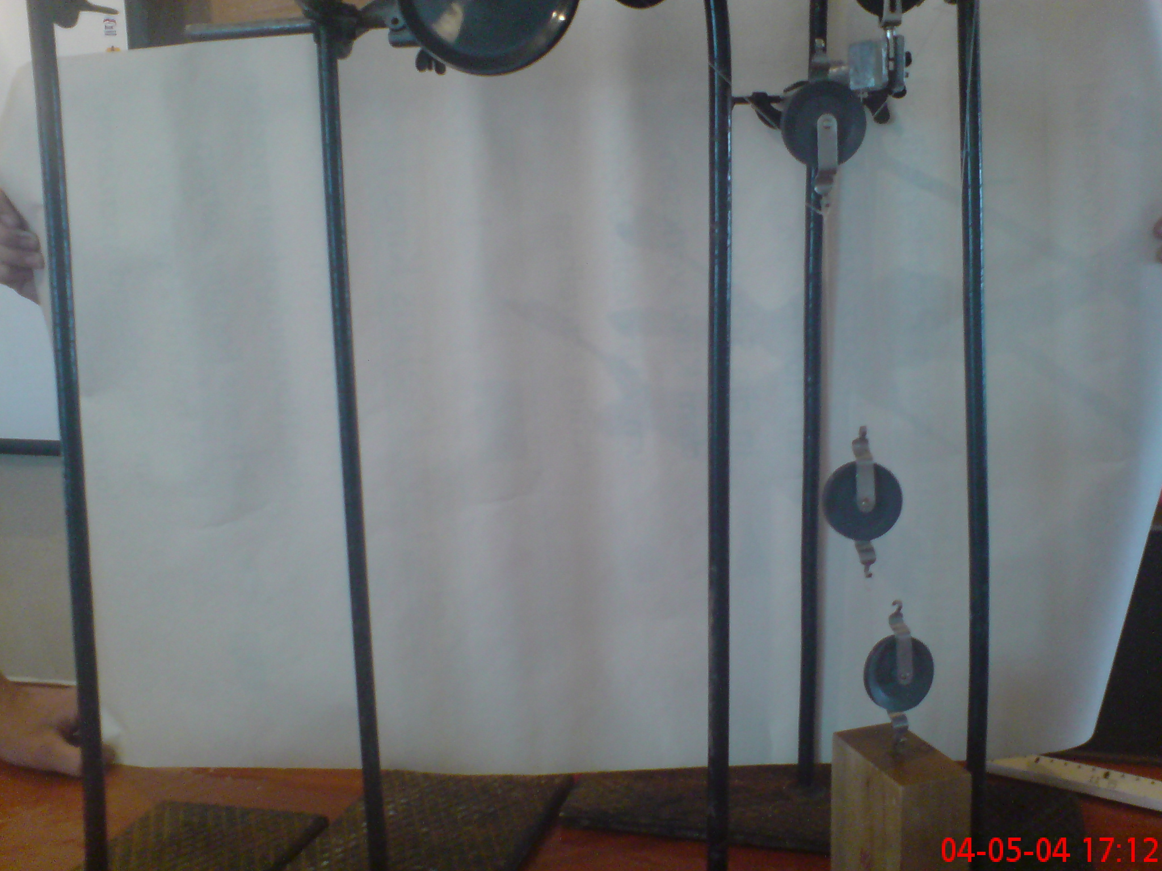

Slide 13
Вывод
Блоки могущественны. Но «Золотое правило» механики ограничивает их возможности. Увеличивая количество блоков, уменьшаем коэффициент полезного действия.

